Slide 1
UX Design
Experiência do Usuário
Luciano: lucianorsizilio@gmail.com
Matheus: mateus3195@gmail.com
Victor: daniel.victor9@hotmail.com

Slide 2
Sumário
Usabilidade
Detalhes
Pequenas estratégias
Microtextos
Bibliotecas
Testes

Slide 3
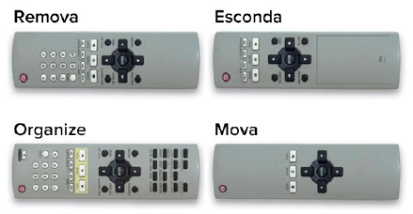
Usabilidade
Simplicidade
“Simplicidade não é simples”
“Design nunca acaba”
Giles Colbourne > Remova, Organize, Esconda e Mova
Facilidade

Slide 4
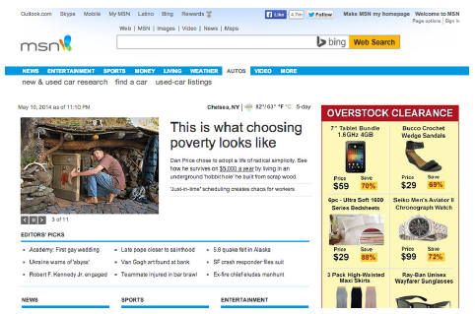
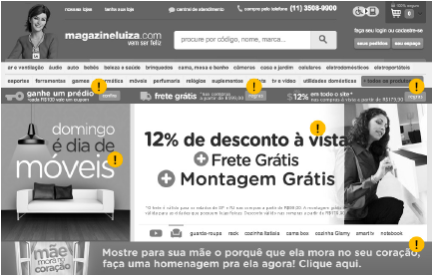
Usabilidade
Poucas Informações
Processamento humano
Sem confusão
Imagens
Hierarquia
Prioridade de elementos
Guiar a visão do usuário
Más práticas de hierarquia >

Slide 5
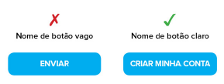
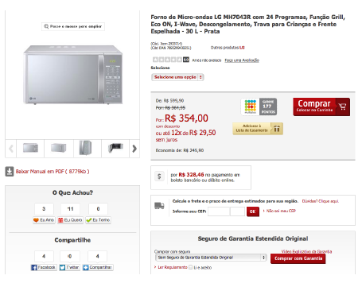
Usabilidade
O que vem a seguir?
Ruas sem saídas
Clareza
Sem confusão
Feedback
Entendimento do Usuário
Interface
Instruções

Slide 6
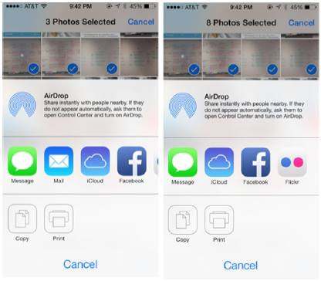
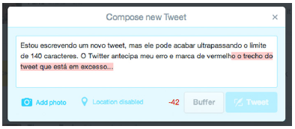
Usabilidade
Evite erros
Interface sinalizada
Medidas contra os erros
Visualizar possíveis erros

Slide 7
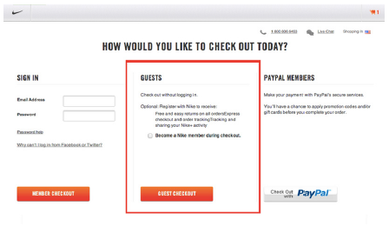
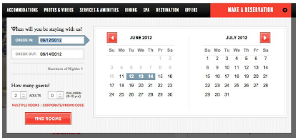
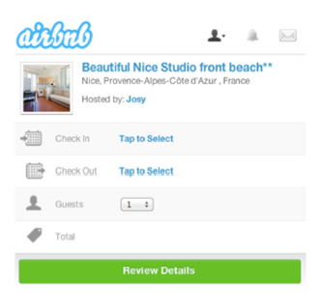
Usabilidade
Simplificação de Formulários
Informações relevantes
Informações futuras
Menos erros

Slide 8
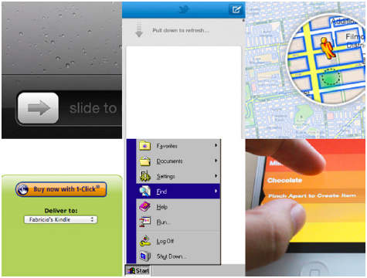
Mínimos detalhes
Microinterações
Dan Saffer > Microinterações
Pequenas ações
“As menores unidades possíveis
da experiência do usuário”
Diferenciação
Benefícios

Slide 9
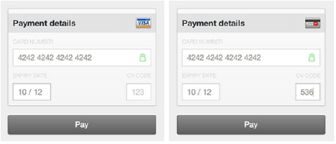
Elementos em Excesso
Reutilizar elementos
Interfaces mais limpas
Mais dinâmicas
Informações progressivas
Simplificação da interface
Menos poluição

Slide 10
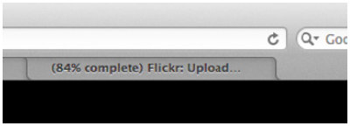
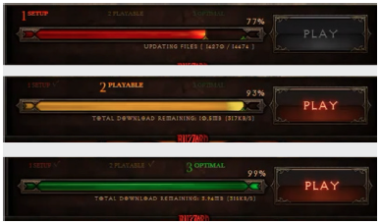
Tempo é precioso
Economizar tempo do usuário
Ações mais rápidas
Sinalizadas ou representadas
Experiências personalizadas
Coleta de informações
Mais rapidez
Dinamicidade

Slide 11
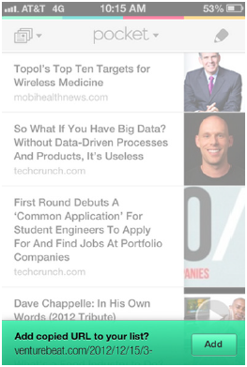
Antecipando o usuário
Prever ações
Coleta de ações anteriores
Ações previsíveis
Economia de tempo e cliques

Slide 12
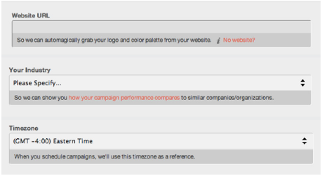

Honestidade e Personalidade
Deixe tudo bem claro para o usuário
Pequenos textos
Elementos e formulários
Expresse personalidade da marca
Detalhes
Animações, elementos etc...

Slide 13
Microtextos
Antigamente
Grandes blocos de texto
Revistas
Mudança
Chegada do mobile
Mudança nos textos

Slide 14
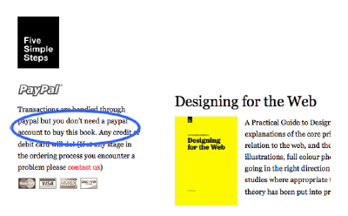
Microtextos
Valor funcional
Explicar uma ação
Antecipar dúvidas
Valor emocional
Experiências longas
Personalidade da marca

Slide 15
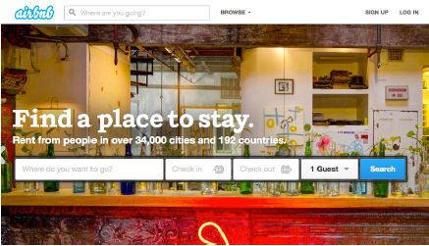

Microtextos
Benefícios, não funcionalidades
Benefício x Funcionalidade
“Find a place to stay”
Linguagem do usuário
Persona
Fácil entendimento

Slide 16
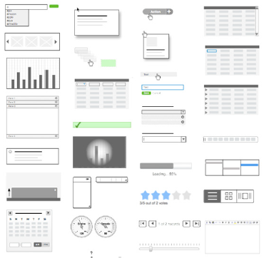
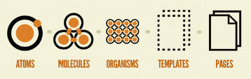
Bibliotecas
Geral
Styleguide
Reutilização
Rapidez e Agilidade
Manutenção
Entregável
Design Atômico (Brad Frost)
Personalidade da marca
Elementos comuns:
Botões, Slides, Tabelas, Galeria de fotos,
Textos, Estrutura das páginas, etc.

Slide 17
Testes
Pesquisas com usuários
Validar soluções
Encontrar problemas
Testar utilidade
Reações
Outras necessidades
Validar o uso das ferramentas

Slide 18
Testes
Detalhes
Baixo custo
Simples
Pode ser encarecido
Investir no tempo
Feito de maneira casual
Não planejar demais
Dados precisos

Slide 19
Testes
Teste de usabilidade
Aceitação
Avaliar usabilidade
Comparar versões
Identificar motivos (usar e abandonar o produto)
Coletar ideias para melhorias
Performance (tempo)
Relatórios
Melhorias

Slide 20
Testes
Testes A/B
Duas alternativas
Mais precisos
Comparar o resultados das duas opções
(Quantidade de cadastros, abandono, tempo de navegação...)

Slide 21
FIM

